Slide 1
Sadzīves pasaka «Zoss dalīšana»
Svešo vārdu skaidrojums.
sameklē attēlam atbilstošu vārdu!

Slide 2
Izmantotie vārdi
galīgi nopuvusi/galīgi sapuvis
cienīgtēvs
jaunu istabu celt
zoss bija noplūkta
grasis – graši
ne plika graša pie dvēseles
līdzīgās daļās
visi acis vien ieplēta
gudrot (gudro)
atminas
skurstenis
pāris skursteņu
līdzīgi izdalīts
otrs palika tukšā

Slide 3
1.

Slide 4
2.

Slide 5
3.

Slide 6
4.

Slide 7
5.

Slide 8
6.

Slide 9
7.

Slide 10
8.

Slide 11
9.

Slide 12
10.

Slide 13
11.

Slide 14
12.

Slide 15
13.

Slide 16
14.

Slide 17
Ievieto teikumos vārdus pareizā formā!

Slide 18
1.
Senos, senos laikos kāda nabadzīga daudzbērnu ģimene dzīvoja ... ... (kur?) mājā.

Slide 19
2.
Dāvim ļoti gribējās kādu kārumu, bet nebija .. ... ... .. ..., tāpēc viņš ..., kuram palūgt kādu ... (ko?) .

Slide 20
3.
... ... .. ..., kad ieraudzīja, cik skaistu, ... ... ... gatavojas mana drauga ģimene.

Slide 21
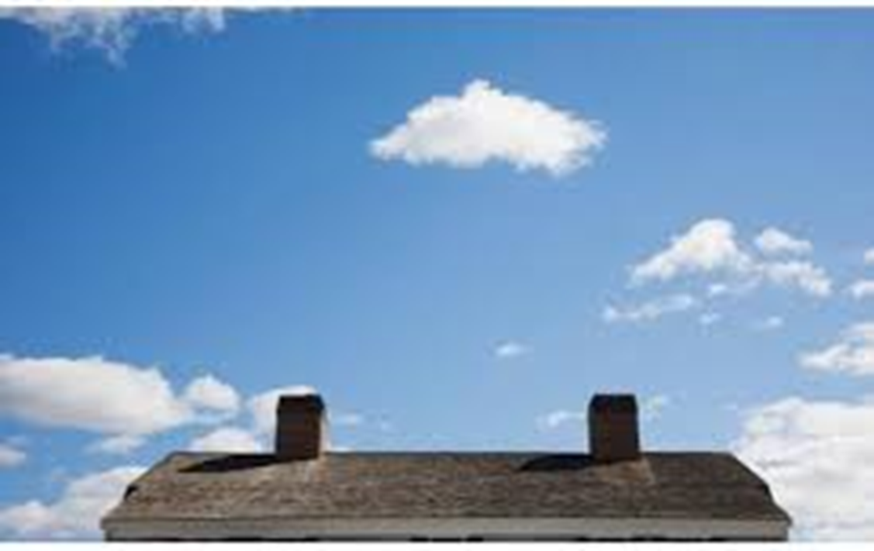
4.
Apstājies pagalma vidū Guntars ... (ko darīja?), cik tai mājai varētu būt ... (kā?)

Slide 22
5.
Ģimenes svētku pusdienām vecmāmiņa gribēja gatavot zoss cepeti, tā jau bija ... .

Slide 23
6.
Mazā Anete ... ... ..., kad vecāki viņai uzdāvināja kaķēnu. Viņa jau sen pēc tā ilgojās.

Slide 24
Pārbaudi!

Slide 25
1. Senos, senos laikos kāda nabadzīga daudzbērnu ģimene dzīvoja galīgi nopuvušā (kur?) mājā.

Slide 26
2. Dāvim ļoti gribējās kādu kārumu, bet nebija ne plika graša pie dvēseles tāpēc viņš gudroja, kuram palūgt kādu grasi (ko?) .

Slide 27
3. Visi acis vien ieplēta, kad ieraudzīja, cik skaistu, jaunu istabu celt gatavojas mana drauga ģimene.

Slide 28
4. Apstājies pagalma vidū Guntars gudroja (ko darīja?), cik tai mājai varētu būt skursteņu (kā?)

Slide 29
5. Ģimenes svētku pusdienām vecmāmiņa gribēja gatavot zoss cepeti, tā jau bija noplūkta .

Slide 30
6. Mazā Anete acis vien ieplēta , kad vecāki viņai uzdāvināja kaķēnu. Viņa jau sen pēc tā ilgojās.

Slide 31
Paldies par darbiņu!

